Slide 1
《荷塘月色》中的荷塘
朝阳区线上课堂·高一年级语文
东北师大附中朝阳学校 石焘

Slide 2
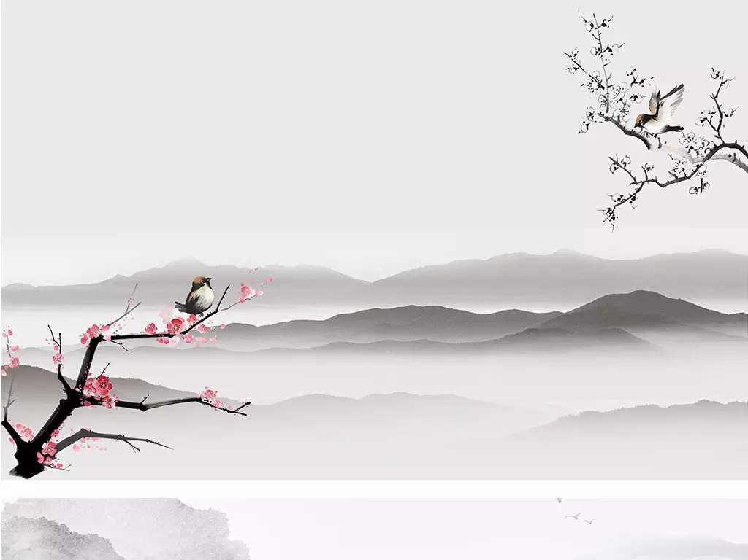
《荷塘月色》是经典散文，
文本细读
发现细节

Slide 3
自然的荷塘
叠词
比喻
关键字：泄 浮 洗

Slide 4
理想的荷塘
独处的妙处：
小路之幽静
荷塘之静谧
月色之恬静

Slide 5
人文的荷塘
《采莲赋》

Slide 6
谢谢您的观看
北京市朝阳区教育研究中心 制作

